Slide 1

Progetto TEDtok
Per passare il tempo imparando qualcosa

Slide 2
Definizione requisiti
IDEA: Vogliamo sviluppare una app che proponga costantemente video di TEDx a seconda delle preferenze fornite dall’utente e dalla cronologia dei video precedentemente visualizzati. L’obiettivo dell’app è fare da ‘tappabuchi’, ossia da aprire e scrollare per passare il tempo.
LOGIN/CUSTOMIZE: L’utente dovrà registrarsi e accedere alla piattaforma per permettere la personalizzazione dei contenuti dell’applicativo e specificare le sue preferenze di contenuti.
NAVIGAZIONE CONTENUTI: l’utente dovrà essere in grado di mettere in pausa, riprodurre a velocità aumentata, saltare video non interessanti (e scorrere tra i video in generale).
REQUISITI FUNZIONALI:
Accesso tramite internet al database (MongoDB) con il dataset fornito dal corso per la ricerca dell’URL dei video desiderati
Algoritmo (o IA) di ricerca dei video in base sia alle preferenze che alle scelte di skip video dell’utente (l’app si adatta alle esigenze dell’utente)
Integrazione dell’app in un sistema cloud (AWS)
(requisito ovvio) i requisiti LOGIN/CUSTOMIZE e NAVIGAZIONE CONTENUTI devono essere funzionanti

Slide 3

REQUISITI DI SISTEMA
Accesso alla rete
Sistema Android (versione da definire)
Memoria e RAM da definire

Slide 4
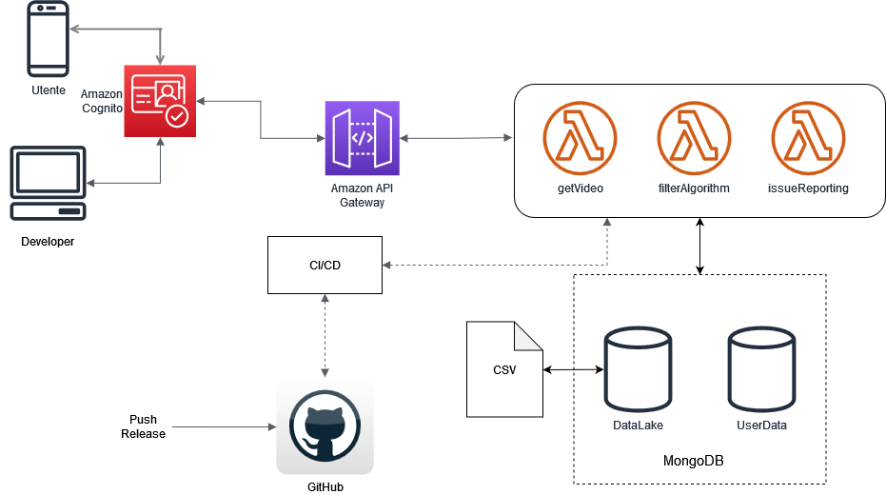
Architettura SISTEMA

Slide 5

Link Project Board (TRELLO):
https://trello.com/b/PlO9IKJp/board-progetto

